Slide 1
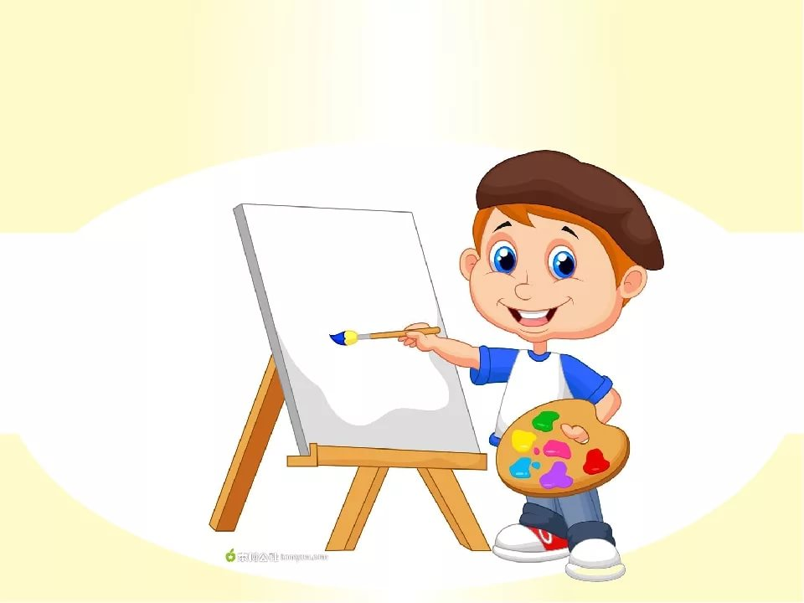
Игра «Что изображено?»
Цели: Уточнить представления детей о разных жанрах живописи: пейзаж, портрет, натюрморт.
Учить детей находить по словесному описанию картину.

Slide 2
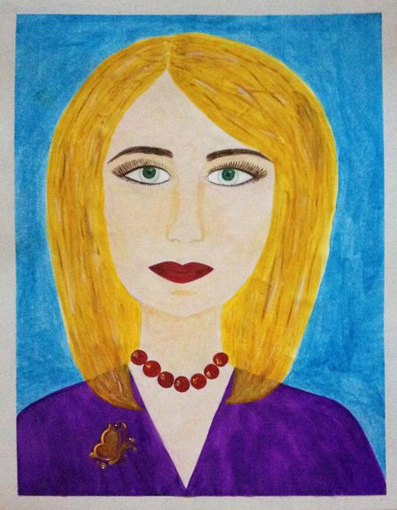
Если видишь, что с картины
Смотрит кто-нибудь на нас –
Или принц в плаще старинном,
Или в робе верхолаз,
Лётчик, или балерина,
Или Колька, твой сосед,
Обязательно картина
Называется … (портрет).

Slide 3
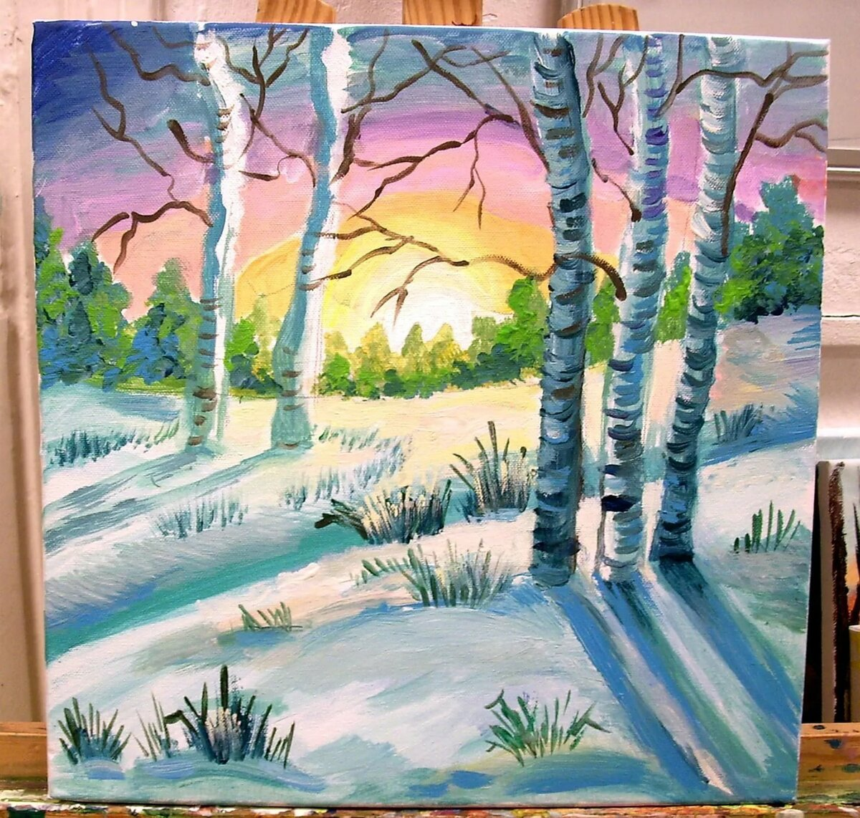
Если видишь, на картине
Нарисована река,
Или ель и белый иней,
Или сад и облака,
Или снежная равнина,
Или поле и шалаш
Обязательно картина
Называется … (пейзаж)

Slide 4
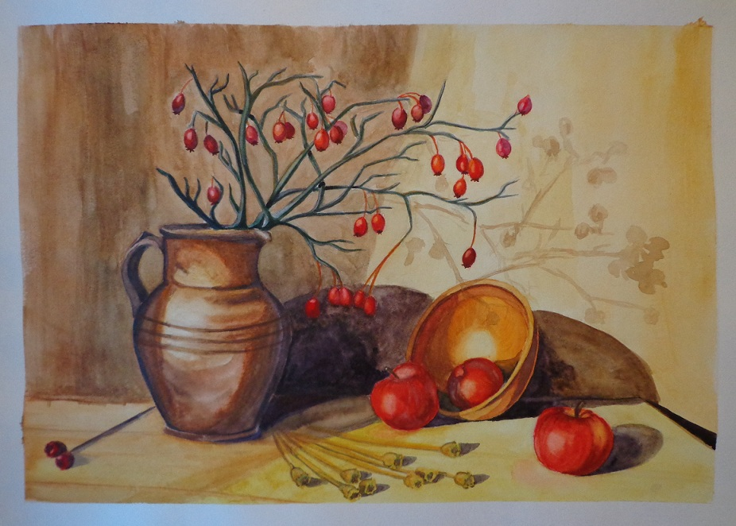
Если видишь на картине
Чашку кофе на столе,
Или морс в большом графине,
Или розу в хрустале,
Или бронзовую вазу
Или грушу, или торт,
Или все предметы сразу,
Знай, что это … (натюрморт)

Slide 6
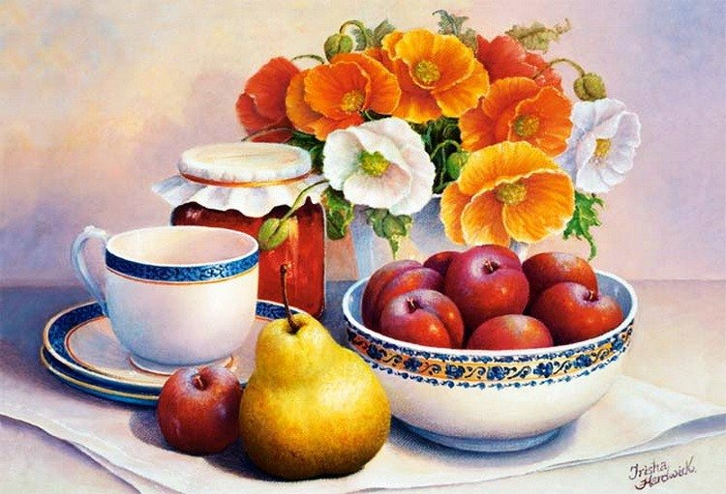

Slide 7
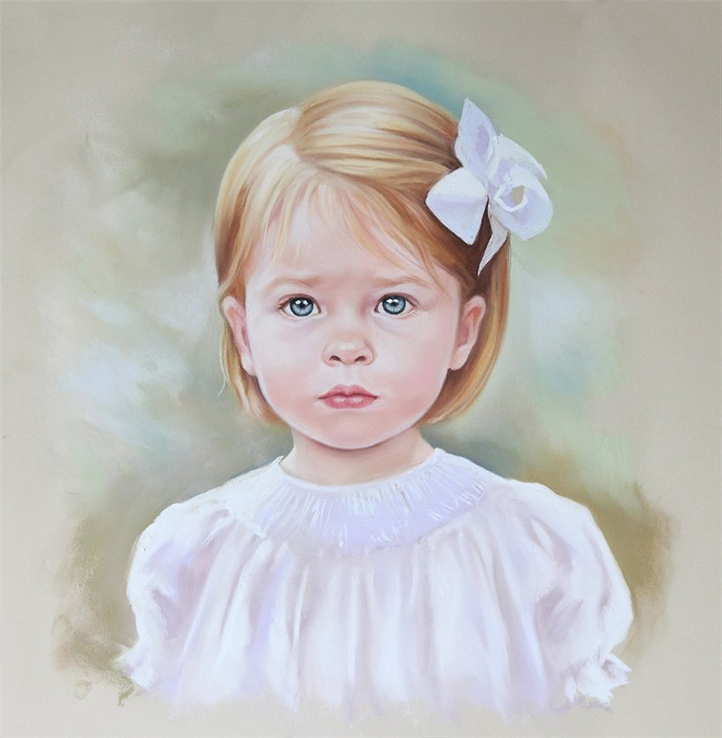

Slide 8
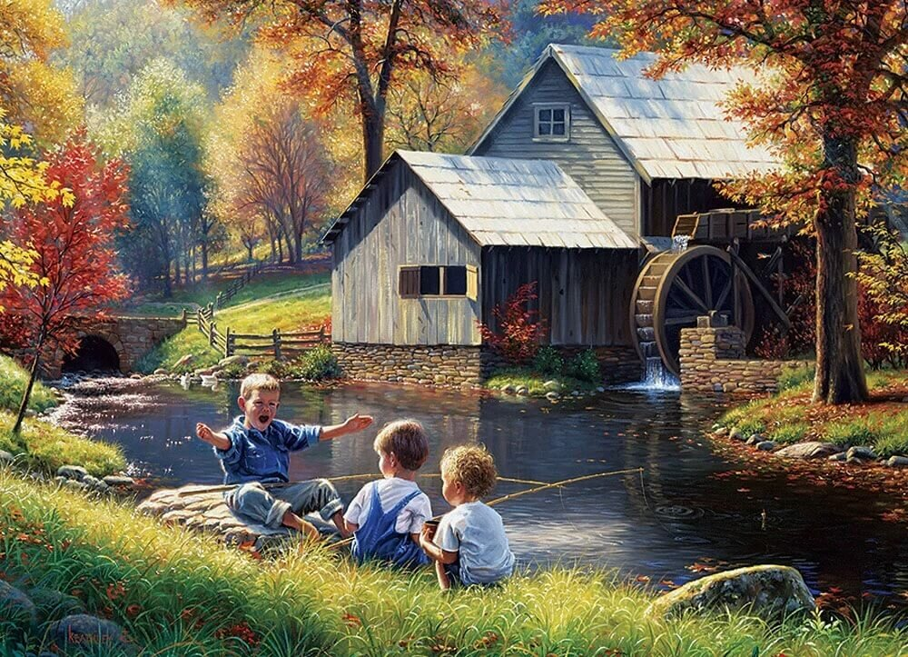

Slide 9
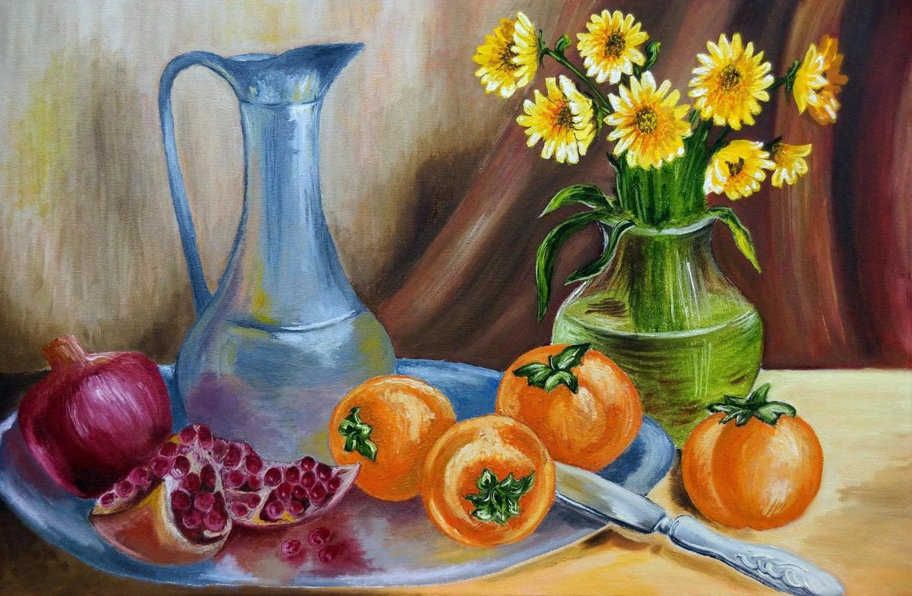

Slide 10
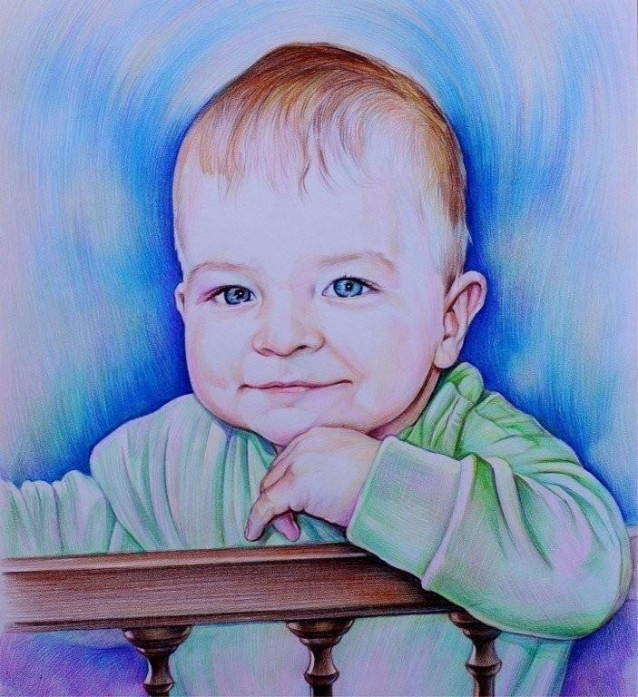

Slide 12
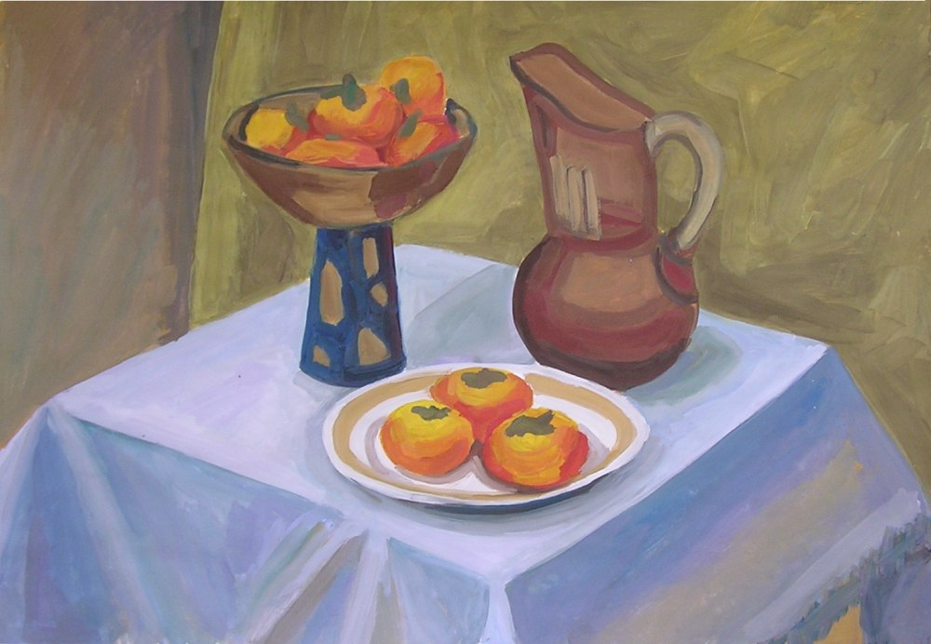

Slide 13
